Slide 1

Název školy: | ZŠ a MŠ Verneřice
Autor výukového materiálu: | Mgr. Veronika Kurišová
Číslo projektu: | CZ.1.07/1.4.00/21.1526
Název: | VY_32_INOVACE_V.ZOO4
Vytvořeno: | 14. 5. 2012
Vzdělávací oblast: | Člověk a příroda
Vzdělávací obor: | Přírodopis
Tematický okruh: | Biologie živočichů (hmyz)
Určeno pro: | 6. ročník
Anotace: | Noční motýli Výukový materiál slouží jako podklad pro vedení vyučovací hodiny a shrnutí poznatků. Inovace – využití ICT (PC, interaktivní tabule).
Autorem materiálu a všech jeho částí, není-li uvedeno jinak, je Mgr. Veronika Kurišová.

Slide 2
Noční motýli
hmyz

Slide 3
Znaky motýlů - opakování
2 páry křídel krytých šupinami
Ústní ústrojí sací - sosák
Vývin nepřímý – proměna dokonalá
Housenky potrava nejčastěji listy, dospělci šťávy z květů
Dělení denní a noční motýli

Slide 4
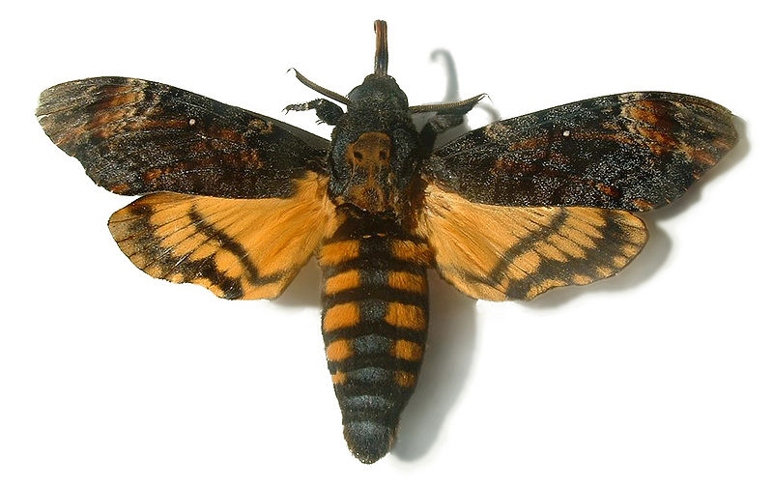
Lišaj smrtihlav
Tažný motýl. K nám přilétá z jihu v červnu
Housenky vývoj na lilkovitých rostlinách (brambory)
V našich podmínkách nedochází k dokončení proměny v motýla

Slide 5
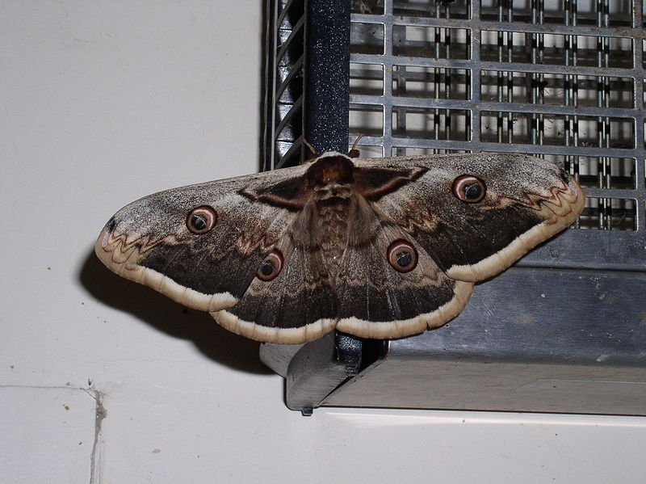
Martináč hrušňový
Jeden z největších středoevropských motýlů
Housenky na ovocných stromech

Slide 6
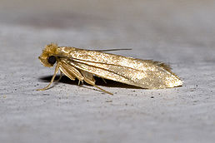
Mol šatní
Housenky požírají vlnu a kožešiny, peří – obsahují keratin
V případě nouze i bavlnu a len
Nepotřebuje pít – vodu vyrábí metabolismem
Ochrana - průvan, mráz, mýdlo, levandule, vratič, pelyněk
Délka životního cyklu závisí na podmínkách

Slide 7
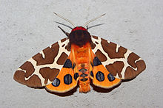
Přástevník medvědí
Složená křídla mají ochranné zbarvení – motýl splývá s kůrou stromu
Na zadních křídlech výrazná barva

Slide 8
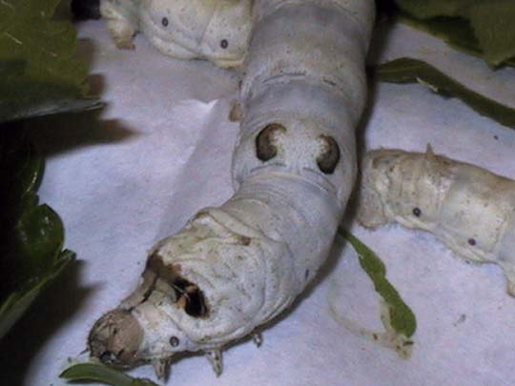
Bourec morušový
chován člověkem kvůli vláknu
housenky se živí listy moruše
vlákno z jednoho zámotku téměř 3 km
první zpracování vlákna Číňané (před 5 000 let ) , odsud rozšíření do světa
Vývoj - ukázka
Zpracování hedvábí - ukázka

Slide 9
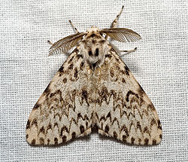
Bekyně mniška
Škůdce jehličnatých stromů
Housenky ožírají jehlice smrků a borovic
Přirození nepřátelé bekyně
Housenky - střevlíci, krajníci, kukačky
Vajíčka – sýkory

Slide 10
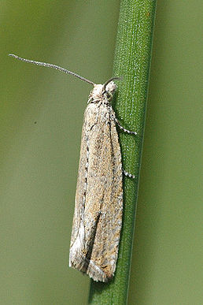
Obaleči
Housenky žijí jako škůdci v pupenech, plodech rostlin, mezi listy
Obaleč jablečný
Housenky způsobují tzv. červivost jablek
Samice kladou vajíčka na nezralá jablka, vývoj housenek uvnitř plodu, na podzim jablko opustí a přezimují, kuklí se až na jaře.
Další druhy - o. dubový, o. sítinový (viz obrázek), modřínový

Slide 11
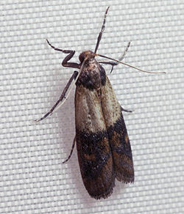
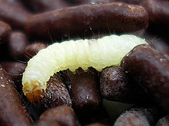
Zavíječ paprikový
drobný motýl
potravinový škůdce
sklady a kuchyně
(rýže, sušené ovoce………)

Slide 12
Shrnutí
Noční motýli
Lišajové – př. smrtihlav, borový, paví oko
Martináč hrušňový jeden z největších motýlů u nás
Přástevník medvědí
Bourec morušový – chován pro hedvábné vlákno
Bekyně mniška - škůdce jehličnatých lesů
Mol šatní - domácí škůdce – housenky požírají přírodní tkaniny
Zavíječ paprikový – domácí škůdce – spíž
Obaleči – škůdci na pupenech, listech a plodech (př. červivost jablek)

Slide 13
Hádanka
Jeden z básníků si vypůjčil pro svoje dílo jméno nočního motýla. Báseň Stužkonoska modrá napsal Petr ?
Příjmení zjistíš, když vypíšeš ….
1. písmeno z názvu motýla chovaného pro hedvábné vlákno
2. písmeno z označení motýla, jehož housenky požírají jehlice smrků a borovic
1. písmeno z označení potravinového škůdce, postrachu skladů a kuchyní.
3. písmeno největšího středoevropského nočního motýla
2. písmeno z označení předposledního vývojového stadia motýlů.
Poslední písmeno z označení motýla způsobujícího červivost jablek

Slide 14
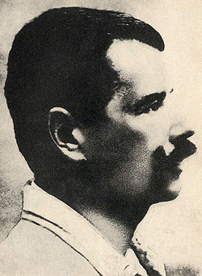
? Bezruč
Řešení 1. bourec
2. bekyně
3. zavíječ
4. martináč
5. kukla
6. obaleč
Stužkonoska modrá je vzácný druh můry

Slide 15
Zdroje
Lišaj smrtihlav
JEFFDELONGE. wikipedia [online]. [cit. 1. 6.2012]. Dostupný na WWW: <http://cs.wikipedia.org/wiki/Soubor:Acherontia_atropos01.jpg>.
Martináč hrušňový
AJOR933. wikipedia [online]. [cit. 1. 6.2012]. Dostupný na WWW: <http://cs.wikipedia.org/wiki/Soubor:Grand_paon_de_nuit_2.jpg>.
Mol šatní
LEILLINGER, Olaf. wikipedia [online]. [cit. 1.6.2012]. Dostupný pod licencí CC-BY-SA-2.5 and GNU FDL na WWW: <http://cs.wikipedia.org/wiki/Soubor:Tineola.bisselliella.7218.jpg>.
Přástevník medvědí
TLUSŤA. wikipedia [online]. [cit. 1.6.2012]. Dostupný na WWW: <http://cs.wikipedia.org/wiki/Soubor:Arctia_caja_2010.jpg>.

Slide 16
Zdroje
Bourec morušový housenka
COOK, Michael. wikipedia [online]. [cit. 1.. 6.2012]. Dostupný pod licencí CC-BY-SA-2.5 na WWW: <http://cs.wikipedia.org/wiki/Soubor:Silkwormheadsm.jpg>.
Bekyně mniška
KULAC, Kurt. wikipedia [online]. [cit. 1. 6.2012]. Dostupný pod licencí CC-BY-SA-2.5 and GNU FDL na WWW: <http://cs.wikipedia.org/wiki/Soubor:Lymantria_monacha02.jpg>.
Obaleč sítinový
JAMES LINDSEY AT ECOLOGY OF COMMANSTER. wikipedia [online]. [cit. 1. 6..2012]. Dostupný na WWW: <http://cs.wikipedia.org/wiki/Soubor:Bactra.lancealana.jpg>.
Zavíječ dospělec
KALDARI. wikipedia [online]. [cit. 1. 6. 2012]. Dostupný na WWW: <http://cs.wikipedia.org/wiki/Soubor:Indianmeal_moth_2009.jpg>.
Zavíječ housenka
PUDDING4BRAINS. wikipedia [online]. [cit. 1. 6. 2012]. Dostupný na WWW: <http://cs.wikipedia.org/wiki/Soubor:Plodia_interpunctella_lrv_79.jpg>.
Bezruč
BIBIOFIL. cs.wikipedia [online]. [cit. 1. 6. 2012]. Dostupný na WWW: <http://cs.wikipedia.org/wiki/Soubor:Bezruc_2.jpg>.

